Slide 1
욕창예방용구_욕창방지쿠션적용
2012학년도 학과 교육혁신 우수 프로그램 지원사업
“장애인 사례관리를 중심으로 한 재활공학 전문가 양성” 1차 결과보고회
2012.09.21
대구대학교 재활공학과
4학년 김보람, 4학년 우지은

Slide 2
목차
대상자 정보
욕구
상담 및 평가
사례회의
구매 및 적용
소감

Slide 3
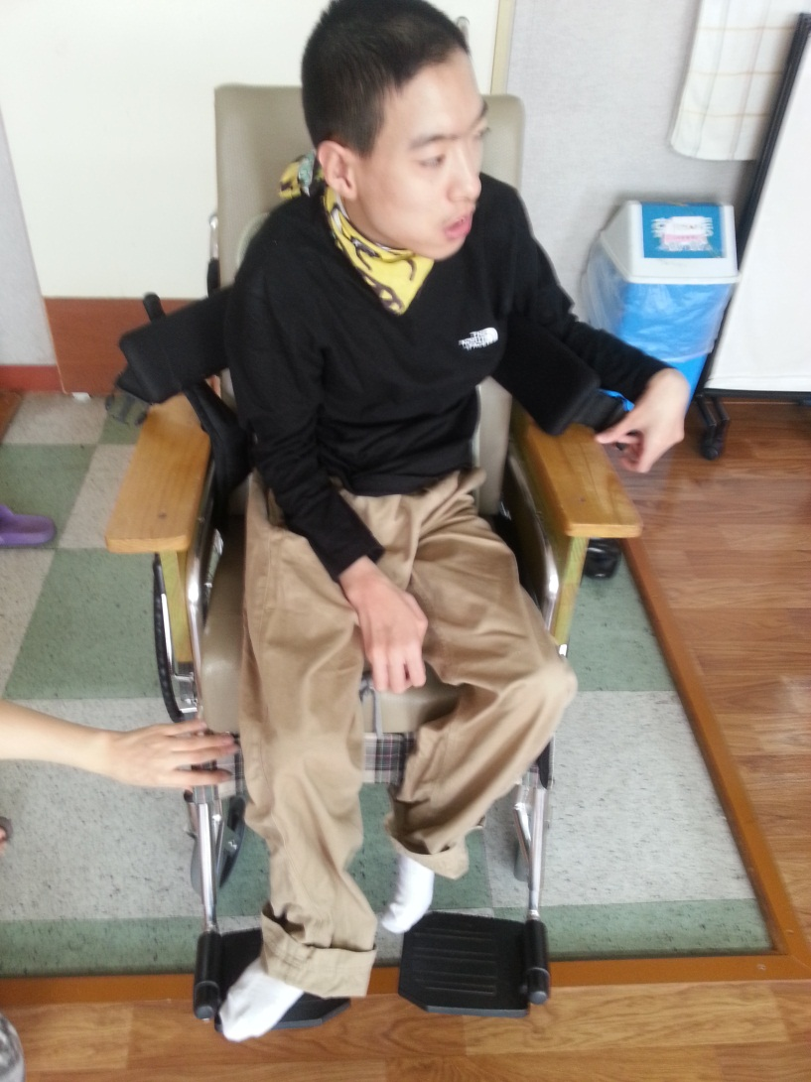
대상자 정보 및 욕구
김OO 님, 남
20세
▷ 장애유형 및 등급 : 지체 1급
▷ 장애원인 : 생후 20일 열 경기
▷ 신체 특징 : 강직형 뇌성마비
▷ 현재 사용하고 있는 보조기기
- 수동휠체어
- 자세보조용구(이너)
▷ 대부분 집에서 보냄. 집, 학교, 치료실
▷ 일상 생활 시 완전의존
▷ 휠체어에 장착 된 이너로 인한 대퇴부 및 둔부의 습진
☞ 통기성 있는 이너 또는 이너에 맞는 맞춤형 욕창방지방석을 요구

Slide 4
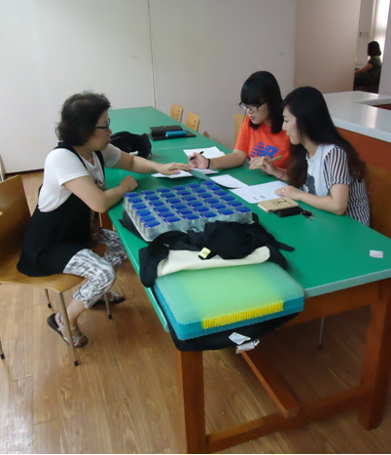
상담 및 평가
1. 기초평가 (신체평가)
  - 척추 측만
  - 골반 뒤틀림 : R경사
  - 각 관절의 기능각도 유지 :일부 가능
  - 피부상태 : 습진, 땀
  - 하지변형 : 회외
  - 족배굴곡
2. ADL평가
  - 걷기 혹은 휠체어 : 의존적
  - 의자/침대 이동 : 의존적
Notes:
인터넷을 통해, 방수, 곰팡이등 세균등의 번식을 최소화한의 재질, 박음질을 고려해서 찾은결과 이두가지 매트리스가 가장 적절 하다고 판단 되었습니다.
너무 값이 싼 물매트리스의 경우 내구성에 대해 의문을 가졌고, 고가의 물 매트리스의 경우 자비부담,단지 욕실에서 사용한다는 환경적인 요소를 통해 제외 시켰습니다.

Slide 5
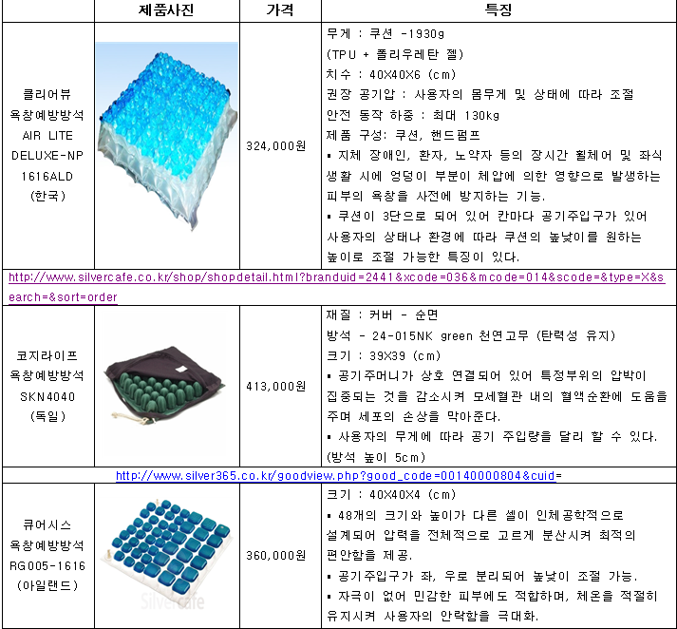
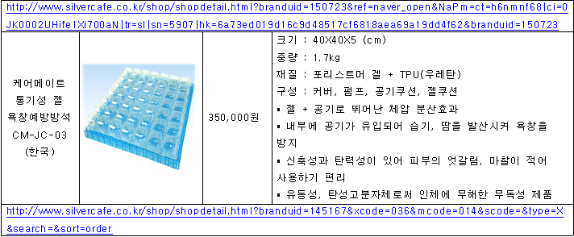
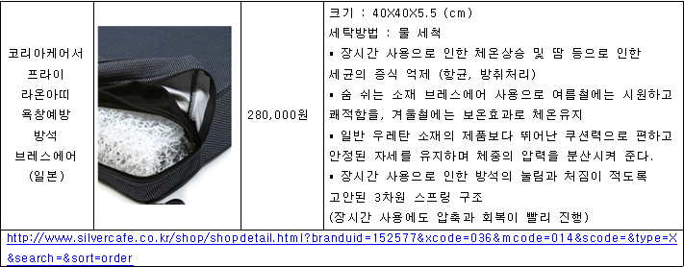
상담 및 평가
욕창방지방석 사전 조사
Notes:
인터넷을 통해, 방수, 곰팡이등 세균등의 번식을 최소화한의 재질, 박음질을 고려해서 찾은결과 이두가지 매트리스가 가장 적절 하다고 판단 되었습니다.
너무 값이 싼 물매트리스의 경우 내구성에 대해 의문을 가졌고, 고가의 물 매트리스의 경우 자비부담,단지 욕실에서 사용한다는 환경적인 요소를 통해 제외 시켰습니다.

Slide 6
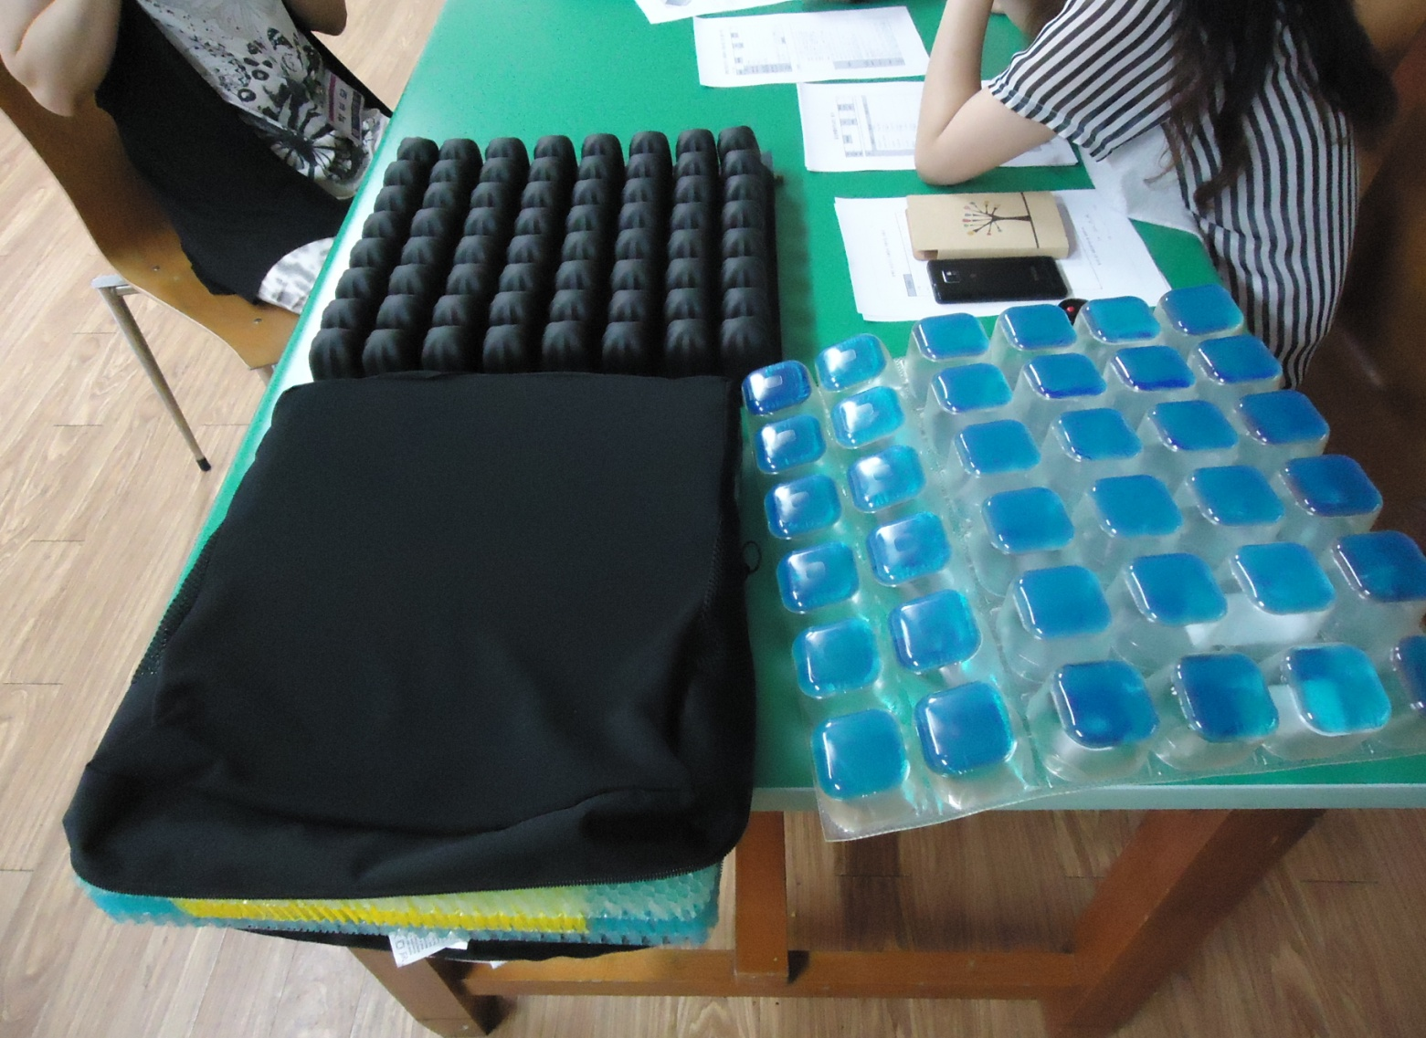
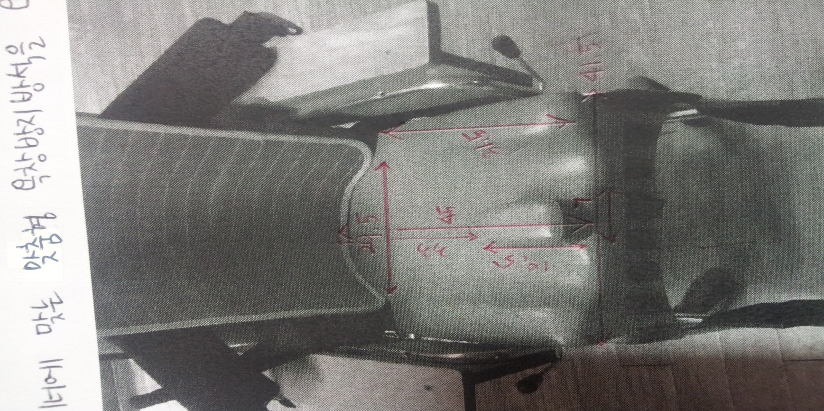
상담 및 평가
욕창방지방석 가능 사이즈
욕창방지방석 종류
Notes:
인터넷을 통해, 방수, 곰팡이등 세균등의 번식을 최소화한의 재질, 박음질을 고려해서 찾은결과 이두가지 매트리스가 가장 적절 하다고 판단 되었습니다.
너무 값이 싼 물매트리스의 경우 내구성에 대해 의문을 가졌고, 고가의 물 매트리스의 경우 자비부담,단지 욕실에서 사용한다는 환경적인 요소를 통해 제외 시켰습니다.

Slide 7
사례회의
▷ 대안 1 : 맞춤 방석이 있는가?
▷ 대안 2 : 크기가 작은 방석이 있는가?
▷ 대안 3 : 대상자의 이너에 장착 된 내전방지패드를 제거한 후 상용화 된 욕창방지 방석을 적용할 것인가?
→ 이너 효과 및 습진 해결에 문제로 적용 불가
☞ 차선책으로 현재 가정에서 사용중인 수동휠체어에 상용화 된 욕창방지방석 적용
※ 향후계획
▷X-SENSOR를 사용하여 보다 정확한 대상자의 둔부 체압을 측정할 예정

Slide 8
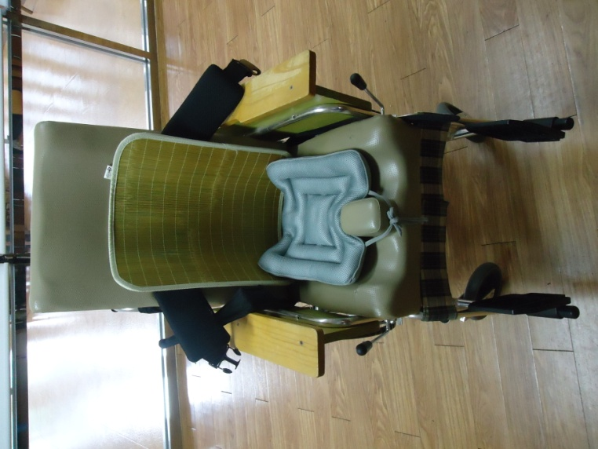
구매 및 적용
적용 전
적용 후

Slide 9
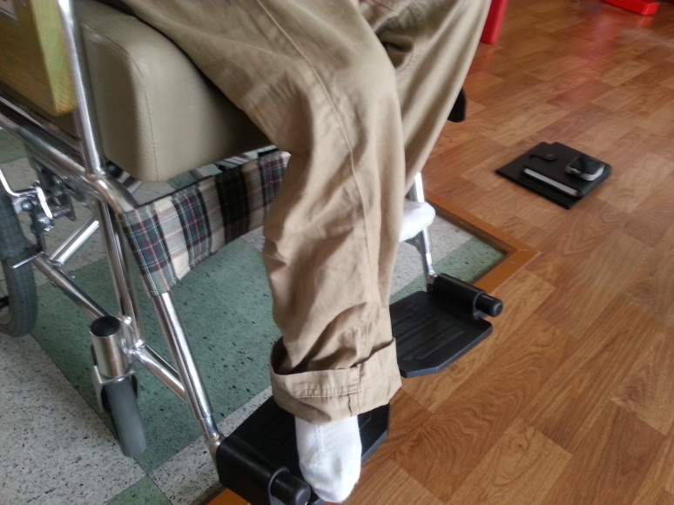
소감
▷ 개선점
- 이너에 장착된 내전방지패드 제거
- 휠체어 발판 높이 조절
- 골반벨트 착용
→ 의뢰자의 보조기기 필요성 인지 부족
▷ 소감
- 욕창방지방석을 적용 시 새로운 문제점을 발견하게 되어 더 많은 보조기기의 개발이 필요하다고 생각했다.

